Slide 1
Unidade 5

Slide 2
Artigo de opinião
É um texto argumentativo cuja finalidade é apresentar um ponto de vista sobre determinado assunto e defendê-lo com argumentos coerentes, a fim de convencer o leitor e fazê-lo repensar suas opiniões.
Trata-se de um texto persuasivo, dividido, geralmente, em três partes (introdução, desenvolvimento e conclusão).
GoodStudio/Shutterstock.com

Slide 3
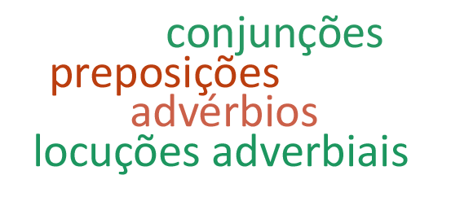
A coesão em textos argumentativos
Quando determinados elementos são empregados para articular, sequenciar ou encadear os diferentes segmentos de um texto, ocorre a coesão textual.
Para que um texto esteja coeso, são empregados articuladores textuais.
Esses articuladores contribuem para a sequencialidade do texto, garantindo a progressão e a continuidade textual.

Slide 4
Complementos verbais
Os verbos transitivos podem exigir como complemento dois tipos de termos:
Objeto direto
Não introduzido por preposição.
Objeto indireto
Introduzido por preposição.

Slide 5
Folheto
Tem como finalidade promover uma causa ou ideia de forma objetiva e criativa. Para isso, empregam-se a linguagem verbal e a não verbal.
Costuma apresentar os seguintes elementos: título criativo e atraente, imagens, frases curtas e impactantes, a logomarca e instruções ou argumentos relativos à ideia.
Secretaria Municipal de Transporte, Trânsito e Segurança Pública. Prefeitura Municipal de Colatina

Slide 6
Pontuação
Os sinais de pontuação servem para estruturar as frases, marcar pausas e entonações e são empregados de acordo com as necessidades de expressão dos escritores, de modo que dê sentido e clareza ao texto.
Nelosa/
Shutterstock.com

Slide 7
Uso estilístico da pontuação
O uso estilístico de diferentes recursos da língua portuguesa, como a pontuação, não é erro gramatical.
Para que um escritor possa criar efeitos expressivos em seus textos, desviando-se, muitas vezes, da norma gramatical, é preciso que ele tenha muito conhecimento da língua na qual escreve.
Rogério Casagrande

